Slide 1


Pfg Liceo La Paz- Abraham Blanco
TABLE TALE

Slide 2

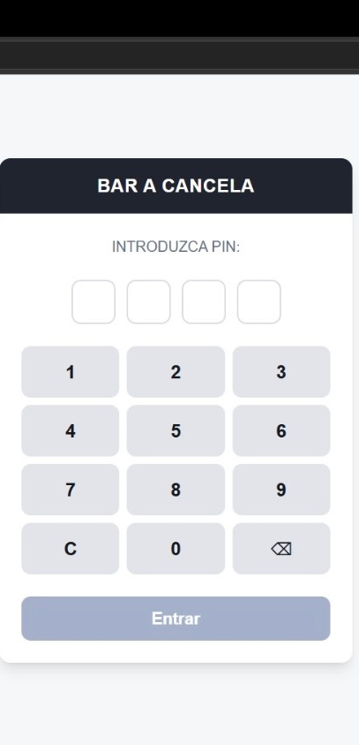
EL POR QUÉ DEL PROYECTO
PROBLEMAS CON LAS COMANDAS
LEY VERIFACTU
LOS PRECIOS DE OTROS PRODUCTOS
LA DIFERENCIA DE LOCALES

Slide 3
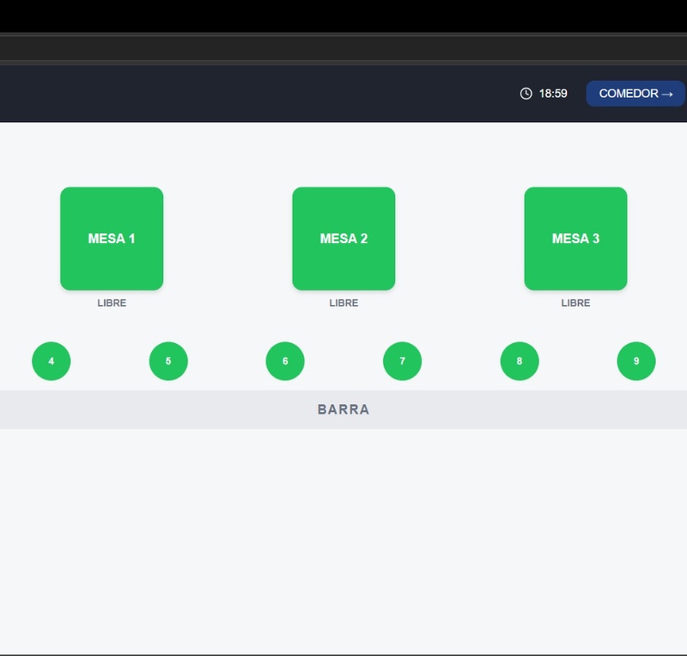
SOLUCIÓN
TABLE MAGIC
GRATIS Y LIBRE
DISEÑO PROPIO
INTERFAZ TACTIL

Slide 4
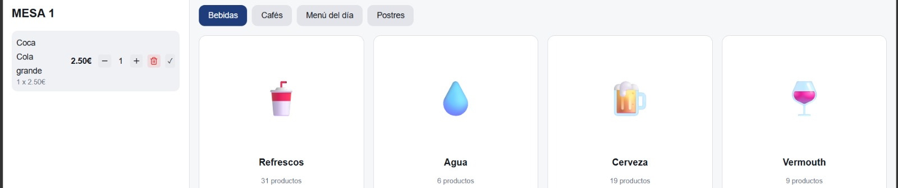
TECNOLOGIA APLICADA
Frontend | TypeScrit, Vite, Tailwind, shadcn/ui
Backend | Spring
BBDD | MySQL

Slide 5
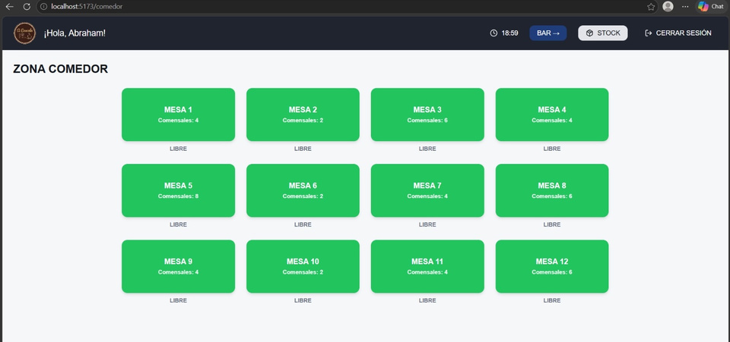
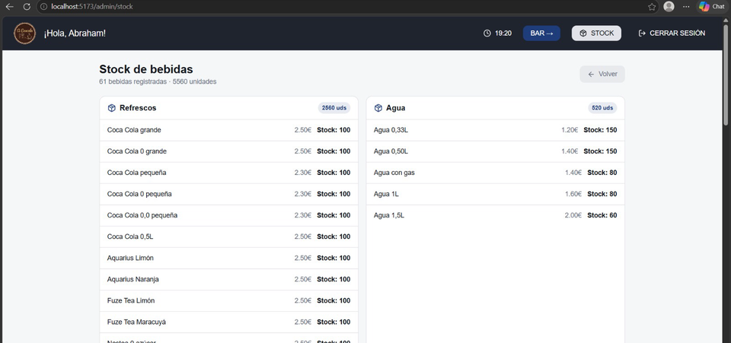
FUNCIONALIDAD
1: LOGIN
2: ZONA BAR/ COMEDOR
3: COMANDAS
4: COBRO
5: MESA LIBRE

Slide 6

LOGIN SOLO EN FRONTEND
ESTADO EN MEMORIA
UUID PARA PRODUCTOS
ENUMS COMO VARCHAR
RETOS

Slide 7

FUTURO TRABAJO
AUTENTICACIÓN JWT
WEBSOCKETS EN TIEMPO REAL
PANEL DE STATS
MÓDULO COCINA

Slide 8
GRACIAS

